Slide 1

Phòng giáo dục và đào tạo Quận Long Biên
Trường mầm non Phúc Đồng
Đề Tài: Trò chuyện về ngày 20/10
Lứa tuổi: Mẫu giáo lớn A6
Giáo Viên: Nguyễn Bích Hạnh
Năm học: 2018 - 2019

Slide 2


Hát : Nhà mình rất vui

Slide 3

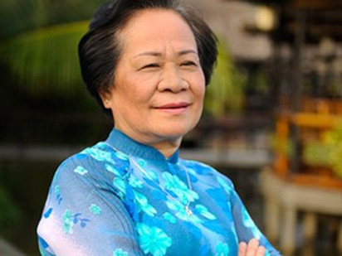
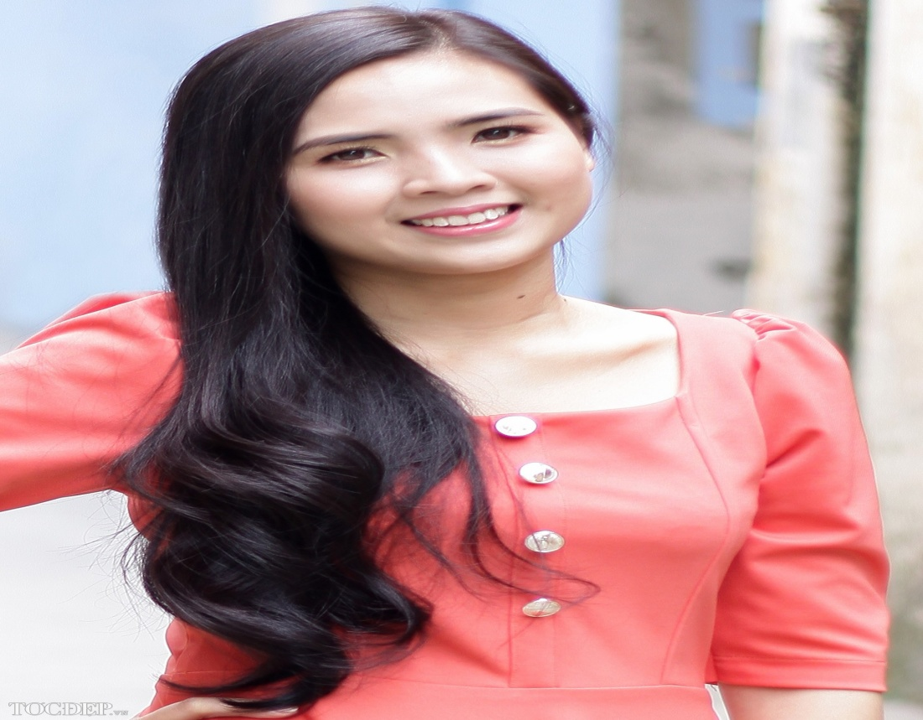
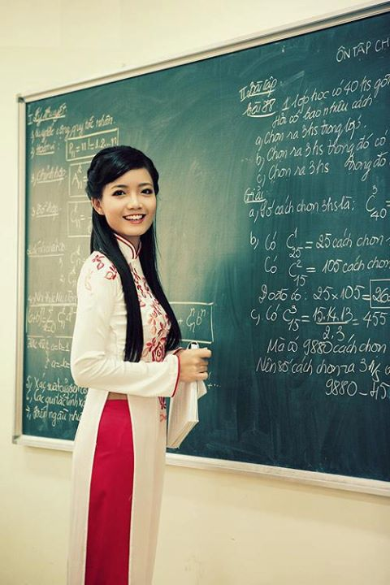
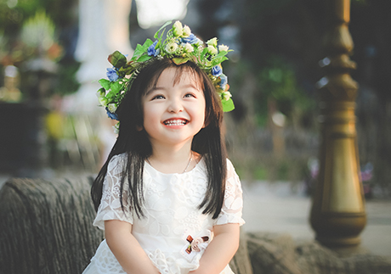

Slide 4
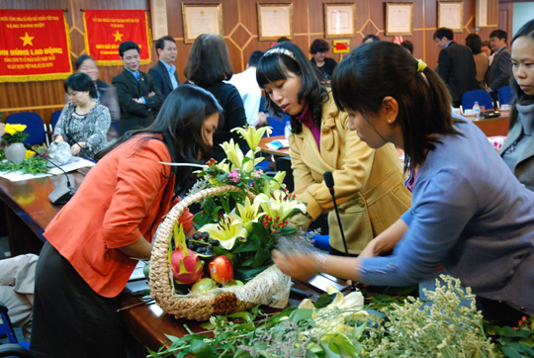
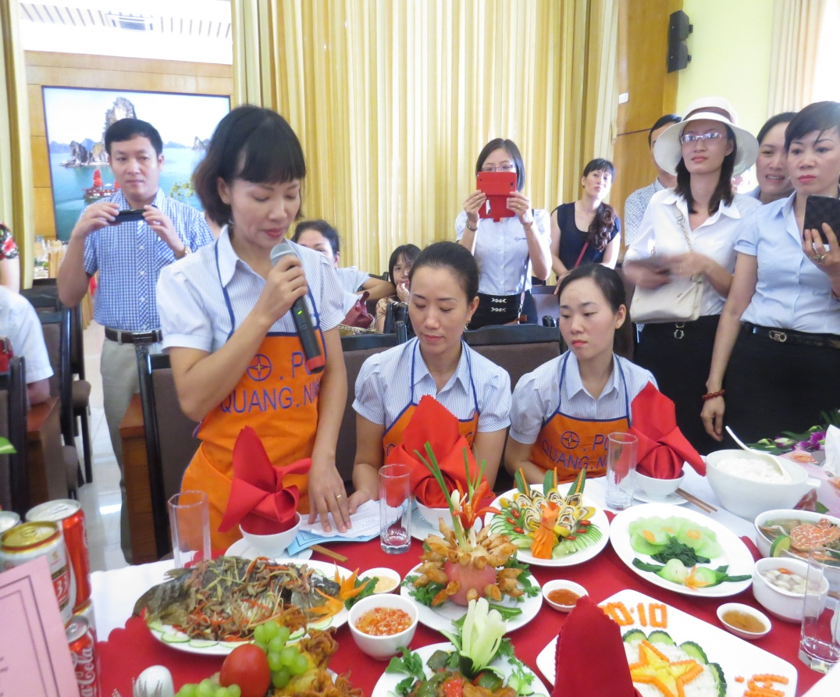
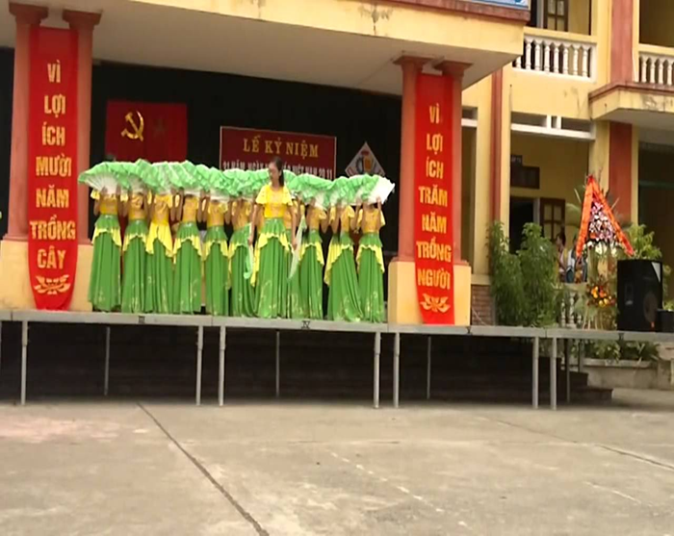
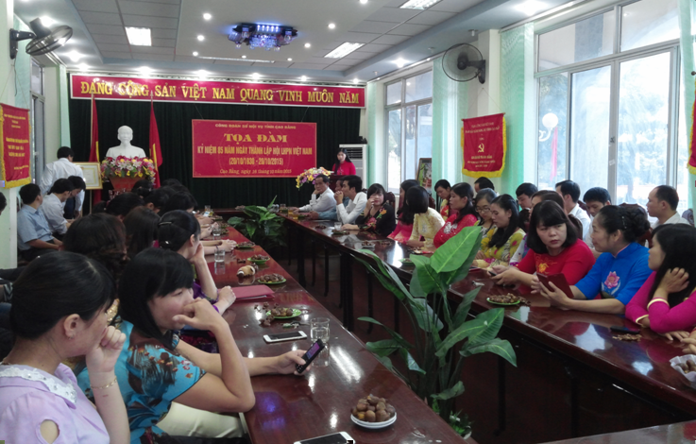

Slide 5
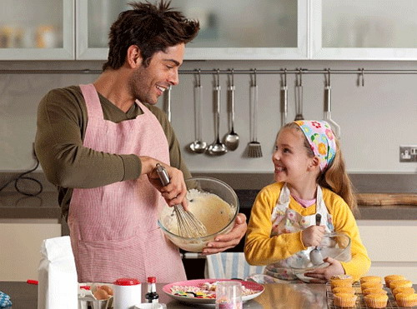
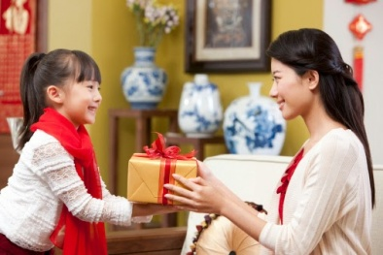
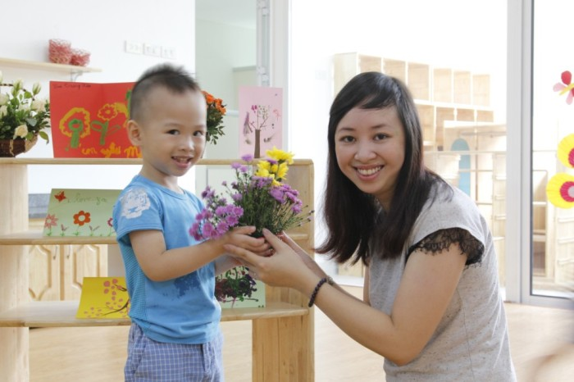
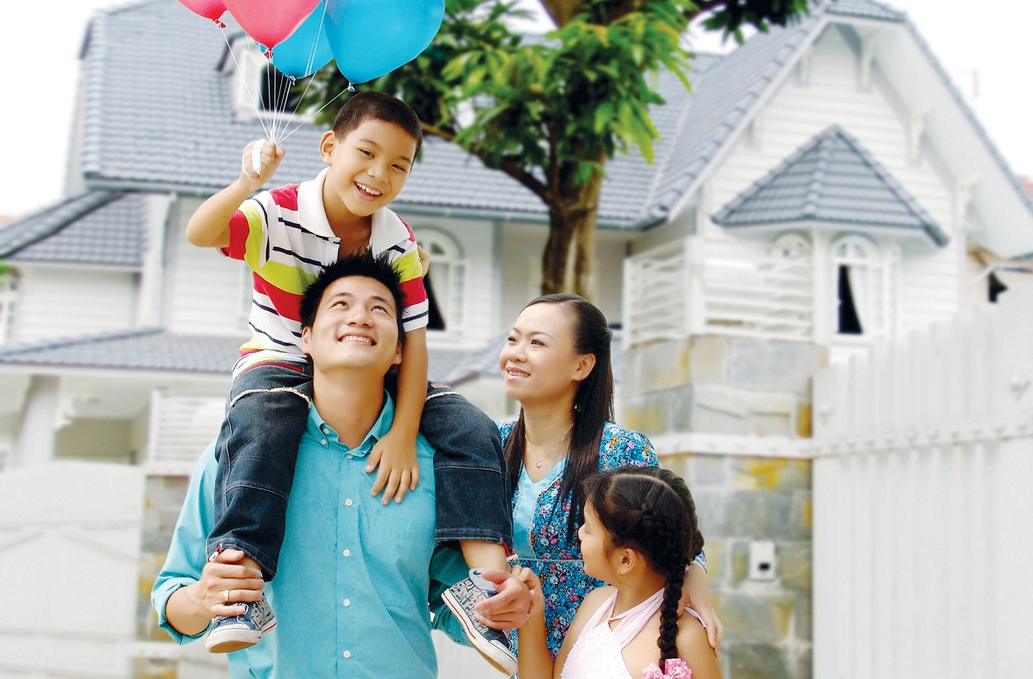

Slide 6
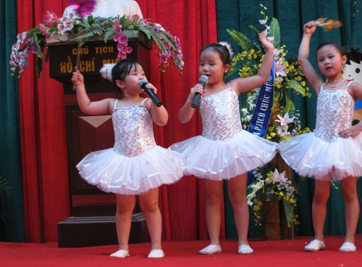
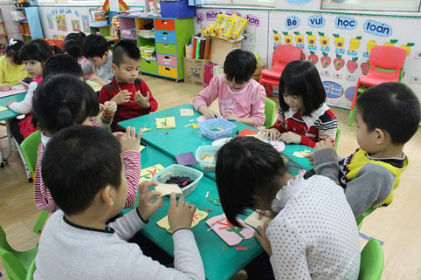
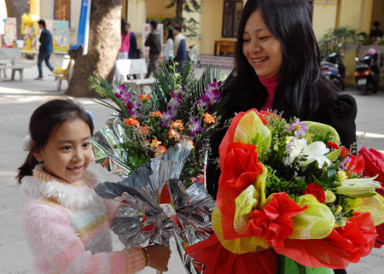
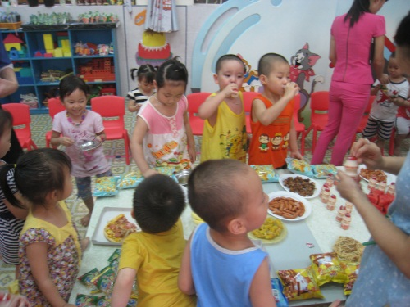

Slide 7

Các bạn gửi lời chúc mừng tới
bà, mẹ, cô và các bạn gái

Slide 8

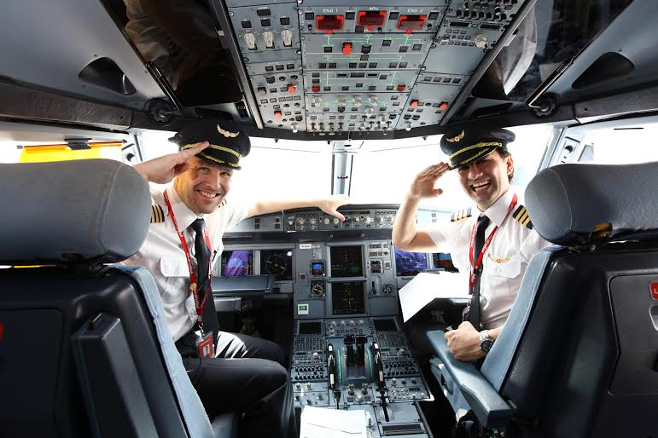
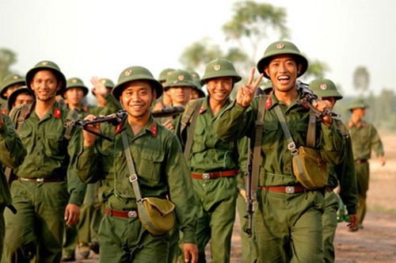
Câu hỏi 1: Ngày 20/10 là ngày lễ tôn vinh ai?

Slide 9
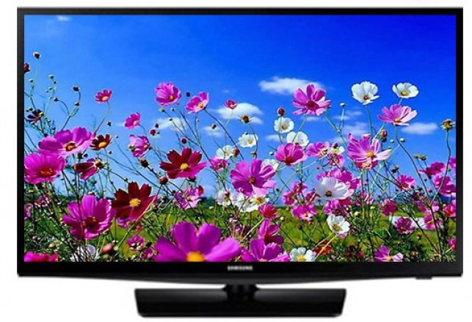

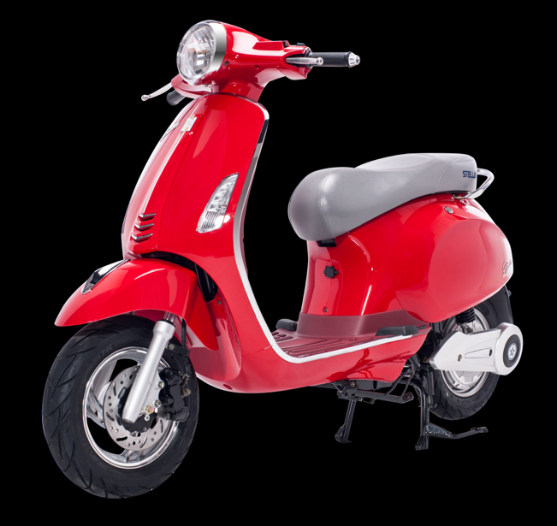
Câu hỏi 2: Vào ngày 20/10 chúng mình thường tặng gì cho bà, mẹ, cô giáo?

Slide 10

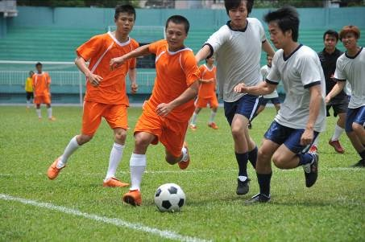
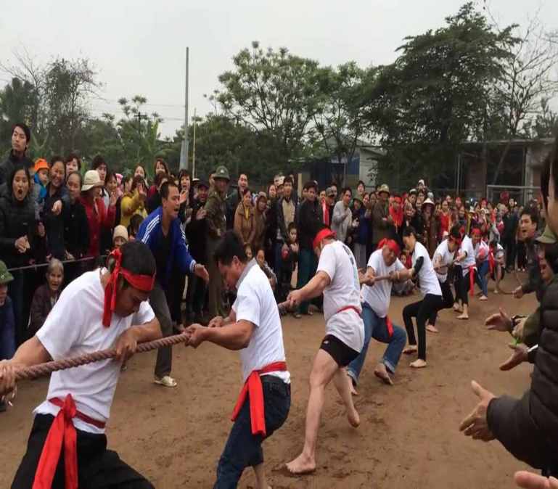
Câu hỏi 3:Vào ngày 20/10 những hoạt động nào được diễn ra?

Slide 11

Múa hát: Bông hồng tặng mẹ và cô

Slide 12
Trò chơi: Làm thiệp, cắm hoa
tặng bà, mẹ, cô và các bạn gái

